Slide 1

L’IMPATTO DI TRUMP SULL’ECONOMIA AMERICANA

Slide 2
INDICE
Provvedimenti di carattere economico proposti in campagna elettorale e successivo mandato
Disposizioni concernenti l’ambito economico effettivamente attuate nel corso del mandato
Il ruolo della Federal Reserve (FED)
Analisi degli effetti dei provvedimenti economici posti in essere su GDP e Public Debt
Previsioni di GDP e Public Debt al 2023 con tassi d’interesse costanti crescenti
Conclusioni

Slide 3

Si tenta di capire se vi sia o meno un “Effetto Trump” nella crescita statunitense

Slide 4

La campagna elettorale
Nonostante ci si rammenti prevalentemente delle proposte anti – immigrazione avanzate da Donald J. Trump durante la campagna elettorale del 2016 – una su tutte il muro al confine col Messico – egli in vero si concentra in maniera significativa anche su temi relativi all’economia degli U.S.A.
Ricordiamo qui i principali:
Taglio della Corporate Tax
Isolazionismo e Protezionismo
Uscita dal TPP (Trans-Pacific Partnership)
Dazi sulle importazioni
Rinegoziazione del Debito Pubblico
Riscossione tasse non pagate e lotta all’evasione fiscale

Slide 5
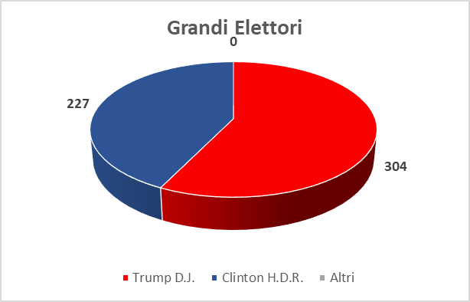
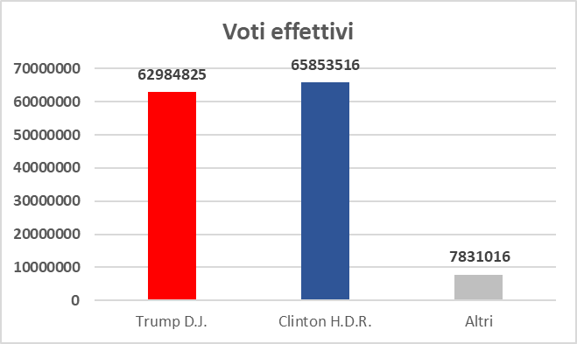
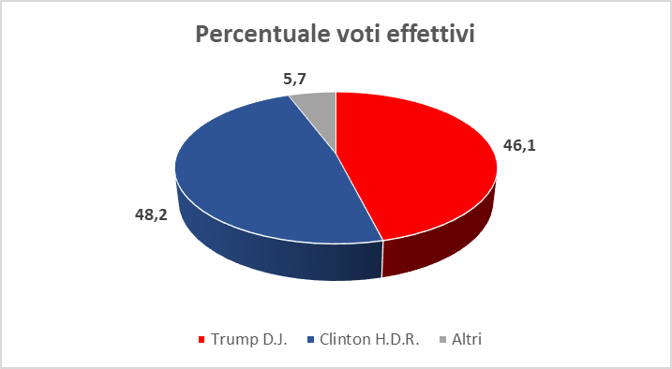
I risultati elettorali
Durante l’Election Day dell’8 novembre 2016 gli Stati Uniti d’America si riversano ai seggi elettorali; producendo i risultati in grafica.
Come si può notare le percentuali relative ai voti effettivi andarono a favore di Hillary D.R. Clinton, che ottenne quasi 3 milioni di voti in più di Donald J. Trump.
Il sistema elettorale statunitense però prevede un meccanismo maggioritario per il quale, al netto dei voti totali, chi ottiene la maggioranza in uno Stato si aggiudica tutti i Grandi Elettori dello stesso.
Questo meccanismo, finalizzato a garantire rappresentatività anche agli Stati meno popolosi, garantì la maggioranza dei Grandi Elettori a D.J. Trump che il 20 gennaio 2017 si insediò come 45° Presidente degli U.S.A.

Slide 6
Quanto fatto fino ad ora
Riforma fiscale
Taglio permanente dell’aliquota di tassazione d’impresa (Corporate Tax) dal 35% al 21%
Variazione della spesa pubblica
Taglio al budget del Dipartimento dei trasporti (-11%) e del Dipartimento di difesa ambientale (EPA) con riduzione del 31%
Taglio spese sociali, -7% su Housing Sociale e -11% su TANF (assistenza alimentare alle famiglie povere)
Dazi e guerre commerciali
Guerra commerciale con la Cina, imposizioni di dazi del 10% su gran parte delle merci (300 mld di $) esportate verso USA
Dazi del 25% su acciaio e del 10% su alluminio proveniente da EU, Canada e Messico
Taglio delle aliquote per i privati
Aumento del 10% al budget del Dipartimento della difesa (toccando quota 700 mld)
Minaccia di dazi su derivati del latte, olio e pescato proveniente da UE e minaccia di aumento al 25% per importazioni dalla Cina
Previsto aumento di 1500 mld in 10 anni del deficit USA in seguito a tale riforma
Affossamento TPP
Eliminazione crediti e detrazioni precedentemente previste dal sistema fiscale

Slide 7
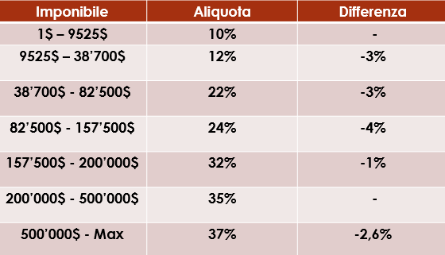
La riforma fiscale
Come si può osservare dalla tabella a fianco, la riforma fiscale promossa da Donald J. Trump – oltre ad abbassare la tassa piatta per quanto riguarda i profitti aziendali - riduce in maniera significativa 5 delle 7 aliquote previste dal Sistema fiscale statunitense.

Slide 8
Reddito | Percentuale della popolazione | Risparmio/Perdita post-riforma
 | 1% | +1’090$
 | 4% | +940$
 | 15% | +170$
 | 20% | +70$
 | 20% | -60$
 | 20% | -200$
 | 20% | -220$
Nonostante vi sia un risparmio medio per ogni contribuente americano pari a circa 50$, uno studio dell’apartitica e no-profit «ITEP» (Institute of Taxation and Economic Policy) dimostra come – a causa dell’eliminazione di crediti e detrazioni dal sistema fiscale – i reali beneficiari della riforma datata 19 dicembre 2017 siano i ceti sociali aventi redditi maggiori. Va detto, in ogni caso, come il taglio dal 35% al 21% dell’aliquota unica sulla tassazione dei profitti d’impresa abbia permesso a molte grandi catene presenti sul territorio U.S.A. di aumentare il salario minimo orario (Wells Fargo e Wall Mart) o di concedere ricchi bonus agli impiegati (A. Airlines).

Slide 11
Sebbene gli sgravi fiscali, secondo lo studio «ITEP» citato in precedenza, siano andati prevalentemente a beneficio delle grandi aziende, i dati del FMI segnalano come la disoccupazione sia ai minimi storici e di conseguenza il numero di occupati cresca. Questo effetto è presumibilmente riconducibile alle maggiori risorse rimaste a disposizione delle imprese che possono quindi permettersi nuove assunzioni. Va detto in ogni caso che, stando a quanto emerge dal grafico relativo all’occupazione misurata in unità assolute, la florida situazione occupazionale pare essere conseguenza di un trend positivo risalente alla fine degli anni 2000.

Slide 12
Effetti della politica commerciale improntata sui dazi
All’inizio del terzo trimestre del 2017 Donald J. Trump annuncia che, al fine di migliorare il rapporto costantemente negativo della bilancia commerciale statunitense, introdurrà nuovi dazi sulle importazioni USA da Cina e Paesi UE. Questi nuovi dazi si concretizzano – cominciando quindi a produrre effetti tangibili – dal secondo trimestre 2018.

Slide 13
Introduzione dazi 10%

Slide 14
+8,38%
+8,87%

Slide 15
La revisione della spesa pubblica

Slide 16
Come già accennato, sotto l’amministrazione Trump vi è stata una revisione della spesa pubblica. Le differenze principali, rispetto a quanto fatto durante le presidenze precedenti, sono osservabili nell’ambito della spesa per la difesa. Per questa, infatti, l’amministrazione Trump ha aumentato le risorse a disposizione invertendo un trend che era cominciato nel 2010 sotto la presidenza Obama.

Slide 17
Le spese sociali comprendono benefici in denaro, fornitura diretta di beni e servizi e agevolazioni fiscali con finalità sociali. Le prestazioni possono essere rivolte a famiglie a basso reddito, anziani, disabili, malati, disoccupati o giovani. Per essere considerati "sociali", i programmi devono comportare una ridistribuzione delle risorse tra le famiglie.

Slide 18
Il ruolo del Federal Reserve System
La Federal Reserve (FED) è la banca centrale degli Stati uniti d’America e, nonostante le sue finalità prevalentemente pubblicistiche, è da considerarsi a tutti gli effetti un organismo privato e separato dal Governo statunitense.
Le sue principali funzioni sono:
controllo dei prezzi e dei tassi d’interesse al fine di garantire stabilità economica
controllo degli istituti bancari
controllo e prevenzione dei possibili pericoli speculativi legati ai mercati finanziari
supervisione sulle finanze federali e servizi di tesoreria
In seguito alla crisi del 2008/2009 la FED ha avuto, secondo gli analisti, un ruolo fondamentale nella ripresa del sistema economico statunitense. Prima sotto la guida di Ben Bernanke e poi di Janet Yellen la banca centrale statunitense ha infatti contrastato gli effetti della recessione applicando una politica monetaria fortemente espansiva mediante l’utilizzo di due strumenti: il controllo dei tassi d’interesse e il quantitative easing.

Slide 19
Il controllo dei tassi d’interesse è stato e rimane tutt’ora uno strumento fondamentale nelle mani della FED. Dopo la crisi economica del 2008/2009 si è deciso di applicare misure espansive. Decisiva in questo senso è stata la decisione della FED di mantenere molto bassi (prossimi allo 0%) i tassi d’interesse a breve termine con l’obiettivo - raggiunto - di agevolare prestiti e conseguentemente gli investimenti e la ripresa. Questa strategia, come prevedibile ed osservabile in grafico, ha prodotto un aumento dell’inflazione nel futuro immediatamente successivo alla crisi economica che però non ha raggiunto – fatta eccezione per il 2011 – valori troppo distanti dal canonico 2%.

Slide 20
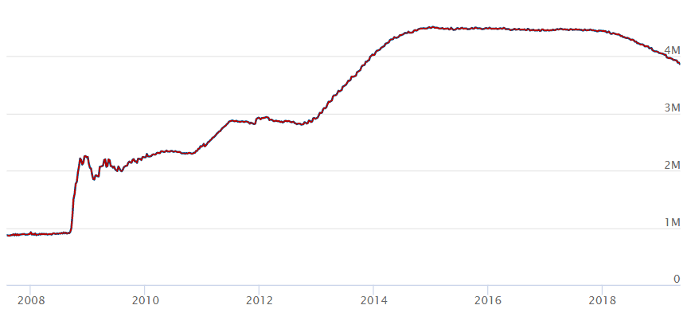
Un secondo importante strumento utilizzato dalla FED è stato il quantitative easing, ovvero l’acquisto massiccio di titoli di Stato statunitensi da parte della FED stessa al fine di garantire la stabilità del sistema economico USA. Questo strategia, unito al mantenimento dei tassi d’interesse su valori prossimi allo 0%, ha garantito la ripresa nel periodo successivo alla crisi.
Bilancio FED

Slide 21
Analisi
Si procede ad un’analisi parallela delle variabili dipendenti GDP e rapporto GDP/Debt statunitensi al fine di determinare come questi si comportino in rapporto ai regressori scelti come significativi delle politiche economiche decise da Donald J. Trump o dalla Federal Reserve.
Le variabili prese in considerazione nell’analisi sono le seguenti:
Variabili dipendenti:
GDP → il prodotto interno lordo nominale degli USA, espresso il milioni di dollari
DebtPIL → il rapporto fra GDP statunitense ed il debito pubblico, espresso in percentuale
Regressori:
Tax → le entrate fiscali statunitensi, espresse in milioni di dollari
X → l’export di beni e servizi statunitensi, espresso in milioni di dollari
Tassishorterm → i tassi d’interesse di breve periodo, espresso in percentuale
Tutti i dati sono relativi al periodo compreso tra il 2001 ed il 2018.

Slide 22
Considerati i regressori utilizzati nell’analisi sulle serie storiche di «Debt/GDP» e GDP ci aspettiamo i seguenti risultati:
Per «Tax»
Una correlazione negativa sia rispetto a GDP che a rapporto Debt/GDP
Per «Tassishorterm»
Una correlazione negativa rispetto a GDP e positiva rispetto a rapporto Debt/GDP
Per «X»
Una correlazione positiva rispetto a GDP e negativa rispetto a rapporto Debt/GDP

Slide 23
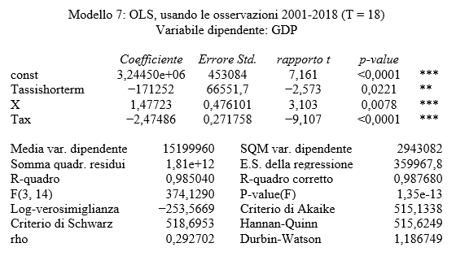
Per la variabile dipendente «GDP» osserviamo come, coerentemente con quanto precedentemente ipotizzato, sia i tassi d’interesse che il regressore «Tax» abbiano un effetto negativo sulla crescita del prodotto interno lordo statunitense; diverso è invece il discorso riguardo alle esportazioni, il cui incremento è strettamente positivo se collegato al GDP.

Slide 24
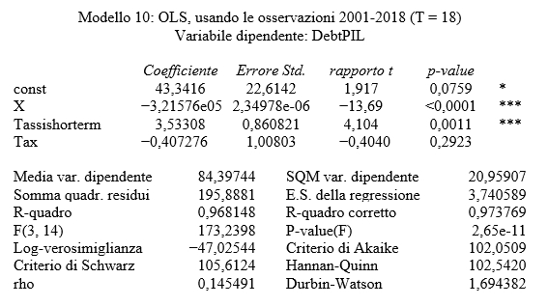
Anche nel caso della regressione della variabile «DebtPIL» le previsioni formulate si rivelano corrette. In questo caso però osserviamo come, sebbene il coefficiente relativo alla tassazione sia negativo, non abbiamo la possibilità di rigettare l’ipotesi nulla con una sufficiente sicurezza poiché il valore del p-value è troppo alto (0,2923) per fornire certezze sull’attendibilità dell’effetto stimato del regressore.

Slide 25
Considerazioni
Se per quanto riguarda la regressione sul GDP possiamo affermare in maniera pressoché certa che gli sgravi fiscali decisi da D. J. Trump siano portatori di benefici economici, lo stesso non si può dire per gli effetti sul debito pubblico USA.
Sia nella regressione sul GDP che nella regressione sul debito pubblico possiamo affermare che le esportazioni giochino un ruolo importante; in senso positivo per quanto riguarda la crescita del prodotto interno lordo ed in senso negativo nel caso del debito pubblico.
Il dato che emerge più chiaramente è però quello relativo ai tassi d’interesse a breve termine che la FED ha contribuito a mantenere sotto controllo nel periodo post-crisi. Il coefficiente che a loro fa riferimento, infatti, è quello che più degli altri pare condizionare le due variabili dipendenti, in particolar modo nel caso della variabile dipendente «GDP».

Slide 26
Previsioni
Si considera il recente confronto tra D. J. Trump (contrario) e il presidente della Federal Reserve Jerome Powell (favorevole) riguardo alla possibilità di alzare i tassi d’interesse al fine di contrastare l’inflazione americana.
Stando agli attuali sviluppi pare che sia passata la linea di D. J. Trump che suggeriva il mantenimento di tassi d’interesse bassi.
Per verificare però se vi sia o meno un «Effetto Trump» si procede ad elaborare due previsioni al 2023, di nuovo su GDP e debito pubblico, nei seguenti casi:
Tassi d’interesse costanti al 2,19%
Tassi d’interesse crescenti
Considerati gli obiettivi, si procederà come di seguito:
Analisi grafica e tramite test Dickey-Fuller sulla stazionarietà delle variabili
Stima, tramite correlogramma, delle componenti «p» e «q»
Modelli ARIMA
Previsioni con diverse casistiche sopracitate

Slide 27
Analisi grafica sulla stazionarietà
GDP
D=2
DEBT/GDP
D=2

Slide 28
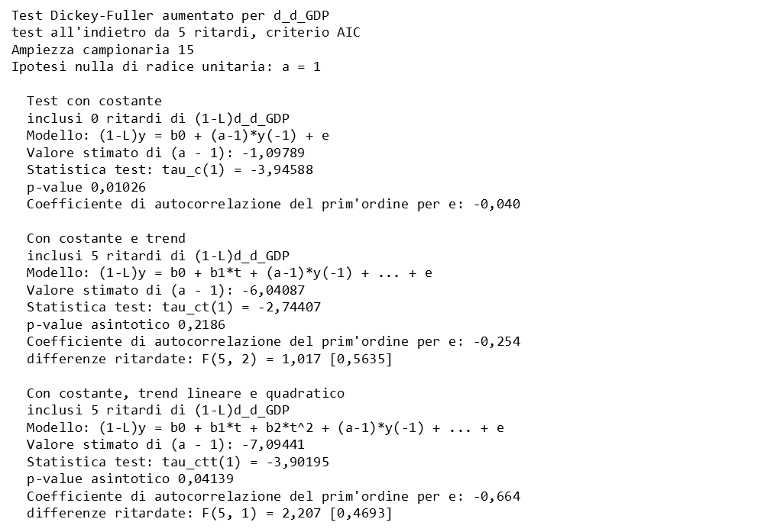
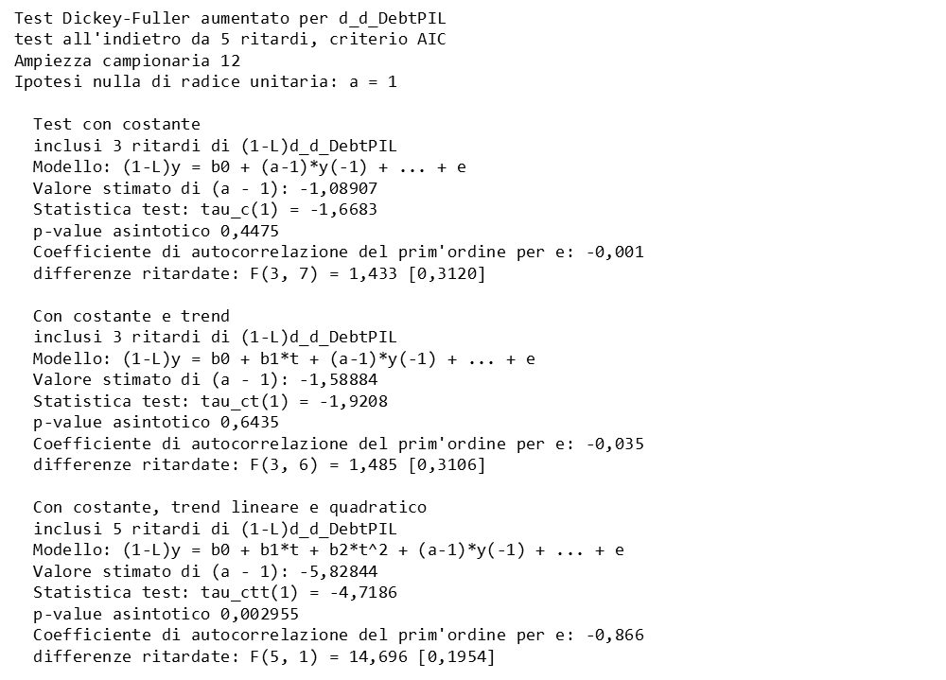
Test Dickey-Fuller

Slide 29
Stima delle componenti «p» e «q»
GDP
DEBT/GDP
Osserviamo 2 valori significativi per quanto riguarda ACF e uno solo per quanto riguarda PACF. Stimiamo quindi «p=2» e «q=1».
Osserviamo 3 valori significativi per quanto riguarda ACF e uno solo per quanto riguarda PACF. Stimiamo quindi «p=3» e «q=1».

Slide 30
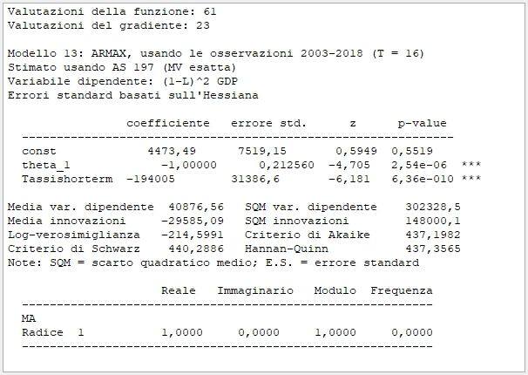
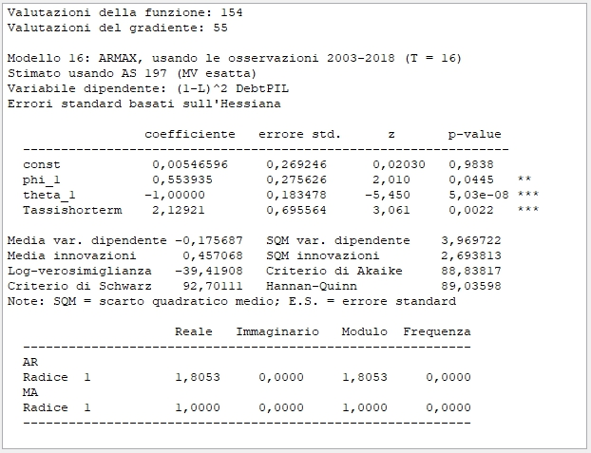
In seguito a vari tentativi si pone, al fine di ottenere il miglior «Criterio di Akaike» possibile, «p=0» e «q=1»
In seguito a vari tentativi si pone, al fine di ottenere il miglior «Criterio di Akaike» possibile, «p=1» e «q=1»

Slide 31
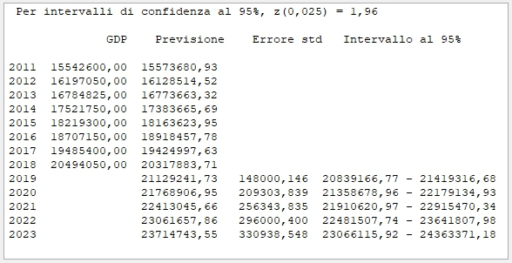
Previsione GDP con tassi d’interesse costanti

Slide 32
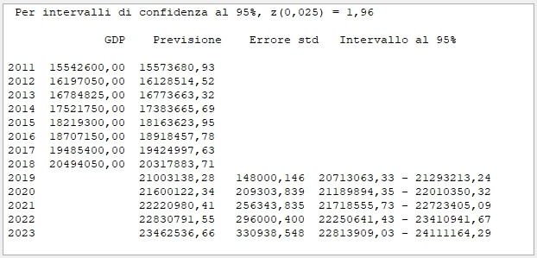
Previsione GDP con tassi d’interesse crescenti

Slide 33
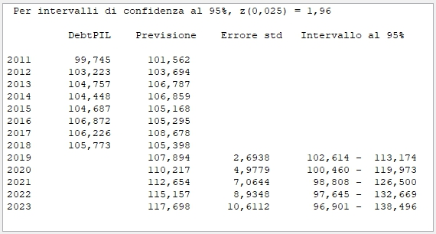
Previsione Debt/GDP a tassi d’interesse costanti

Slide 34
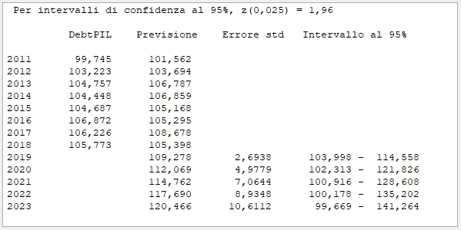
Previsione Debt/GDP a tassi d’interesse crescenti

Slide 35
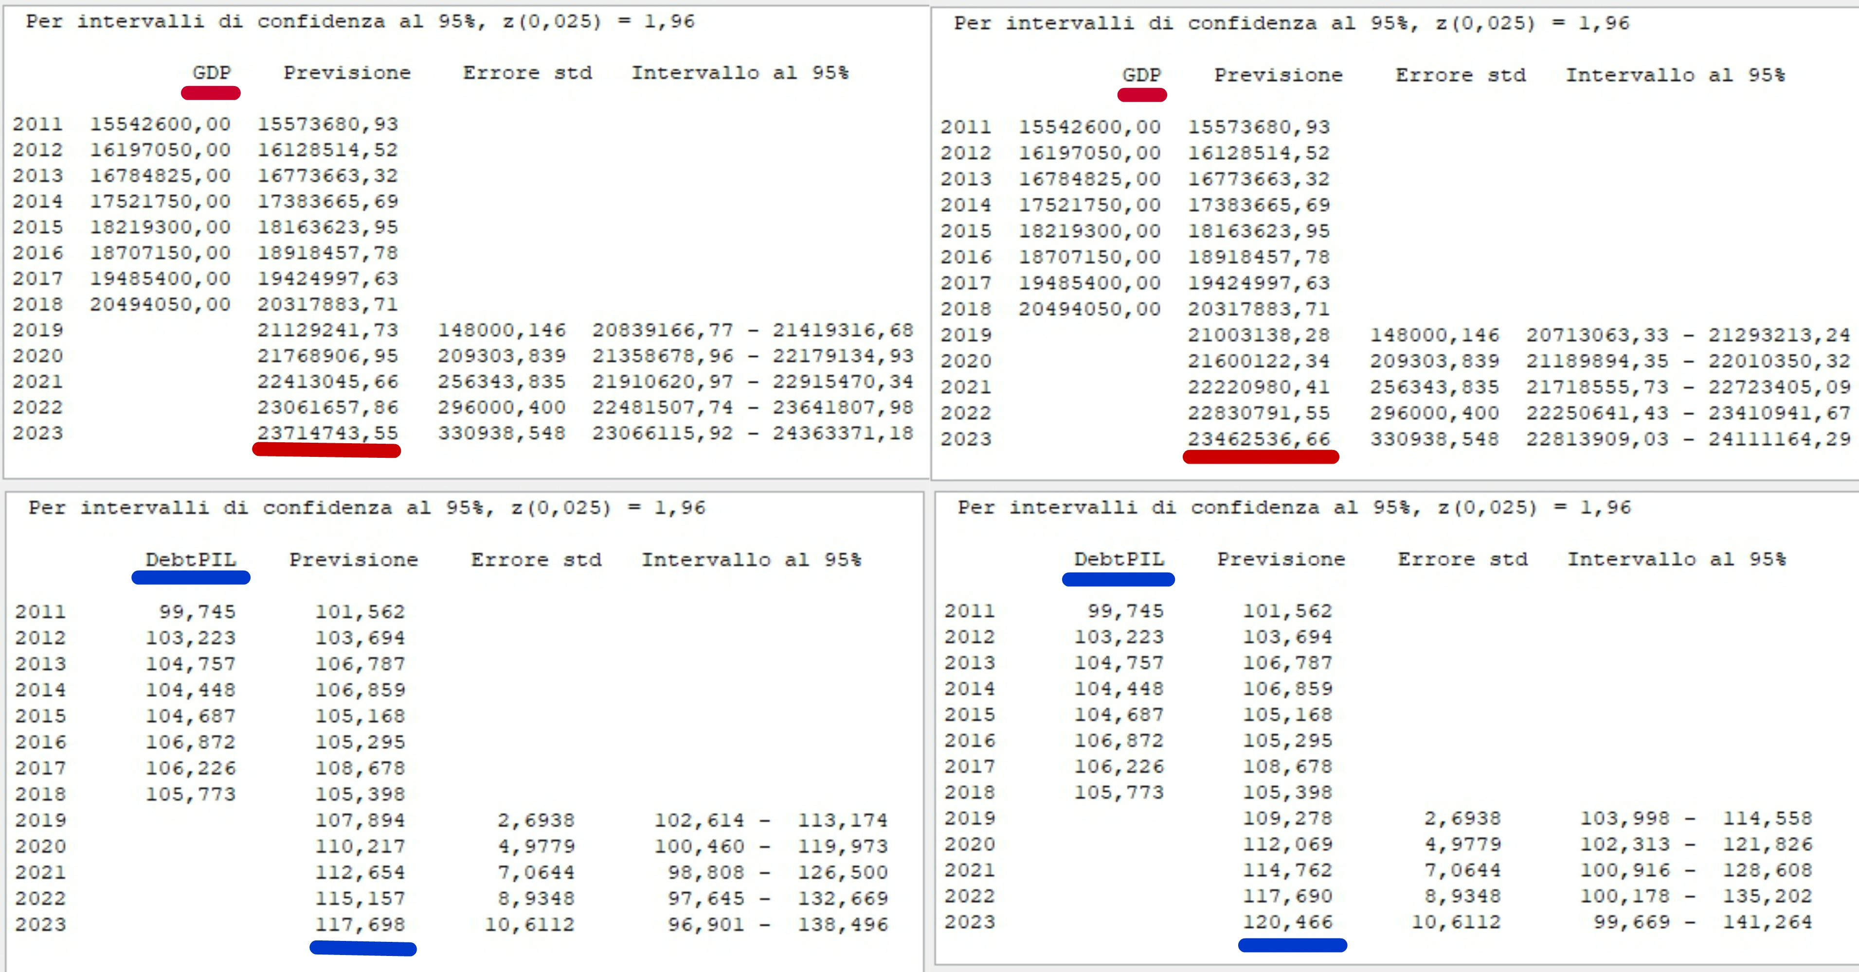
TASSI D’INTERESSE COSTANTI
TASSI D’INTERESSE CRESCENTI
GDP
DEBT/GDP

Slide 36
Conclusioni
In seguito alla regressione sul GDP statunitense possiamo affermare con sufficiente sicurezza che gli sgravi fiscali operati da D. J. Trump – per quanto non particolarmente incisivi a livello di entrate tributarie totali – abbiano un effetto positivo in relazione alla crescita del GDP. La stessa valutazione– sebbene il coefficiente risulti negativo – non può essere espressa in relazione al rapporto debito/GDP.
Per quanto riguarda le esportazioni, com’era prevedibile, un loro aumento corrisponde ad un aumento del GDP e ad una riduzione del debito. Sebbene la politica commerciale isolazionista di D. J. Trump, dati alla mano, abbia incrementato le quantità di export, non siamo in grado di prevedere come ulteriori dazi al 25% potrebbero ripercuotersi sulla bilancia commerciale statunitense.
In ultimo, risultati maggiormente attendibili si hanno per quanto riguarda i tassi d’interesse. Questi infatti, se crescenti, avrebbero effetti negativi sia in relazione alla crescita del GDP che alla tenuta sotto controllo del rapporto tra debito pubblico e GDP stesso.
Non pare quindi esserci un vero e proprio «Effetto Trump», piuttosto emerge un trend positivo che mantiene in crescita l’economia USA il cui inizio risale tuttavia al periodo post-crisi 2008/09.

Slide 37
FONTI
www.federalreserve.gov
www.wikipedia.com
www.worldbank.org
www.tradingeconomics.com
www.ilsole24ore.com
www.repubblica.it
www.oecd.org
www.imf.org
www.census.gov

